Slide 1


Slide 2


Slide 3


Slide 4

Notes:
INTRODUÇÃO
Certo fazendeiro contratou um trabalhador para sua fazenda. Deu-lhe a tarefa de capinar um pasto, o trabalhador se saiu muito bem. Fez o trabalho com qualidade e rapidez. No dia seguinte o fazendeiro deu-lhe a tarefa de preparar a terra para a plantação, o trabalhador manejou o arado com eficiência e cuidado preparando assim o solo para o plantio.

Slide 5

Notes:
Aquele fazendeiro estava muito satisfeito, pois tinha contratado um bom funcionário. No terceiro dia o fazendeiro levou o trabalhador até um monte de madeira e disse ao trabalhador: - Separe as melhores para fazermos uma cerca e as que não estiverem boas deixe num canto para usarmos no fogão a lenha. O senhor saiu para a cidade e só voltou no final do dia, quando chegou foi até onde estava o trabalhador e, para sua surpresa, ela estava sentado sobre a pilha de madeira sem ter feito nada.

Slide 6

Notes:
O trabalhador não conseguia escolher quais eram as madeiras boas e quais eram as ruins.

Slide 7

Notes:
Hoje muitas pessoas são bem-sucedidas em várias atividades da vida, mas não conseguem fazer boas escolhas. O tema de hoje nos fala de uma escolha que pode decidir como será o nosso destino eterno.

Slide 8

Notes:
II. JESUS E O JOVEM RICO
Disse-lhe Jesus: Se queres ser perfeito, vai, vende os teus bens, dá aos pobres e terás um tesouro no céu; depois, vem e segue-me. Tendo, porém, o jovem ouvido esta palavra, retirou-se triste, por ser dono de muitas propriedades (Mateus 19:21-22).

Slide 9

Notes:
Como resultado daquele encontro, Jesus pediu que ele deixasse tudo para segui-lo. Chama atenção a história deste jovem, pois era bem sucedido, fazia muitas coisas que eram louváveis. Qualquer pessoa iria elogiar este jovem e dizer que ele estava de parabéns pelo que era e pelo que fazia. Mas Jesus, não fez isso, Jesus disse para ele: “uma coisa te falta”.

Slide 10

Notes:
Faltava ele fazer uma escolha definitiva por Jesus, faltava a ele entregar-se completamente a Jesus, faltava a ele entregar-se a Jesus, trocando as riquezas pelo Mestre.
Ele virou as costas e foi embora porque amava mais sua riqueza e não podia abrir mão dela em favor de Jesus.

Slide 11

Notes:
III. A PERGUNTA DE PEDRO
“Então, lhe falou Pedro: Eis que nós tudo deixamos e
te seguimos; que será, pois, de nós?” (Mateus 19:27).

Slide 12

Notes:
Pedro foi claro: O jovem rico não deixou, mas nós deixamos. O que vamos receber em troca? Muitos tem dúvida se deixar tudo para seguir a Jesus, é a melhor escolha. Ficam pensando se compensa escolher Jesus. Talvez esta seja a sua pergunta neste momento. Qual a vantagem de escolher Jesus?

Slide 13
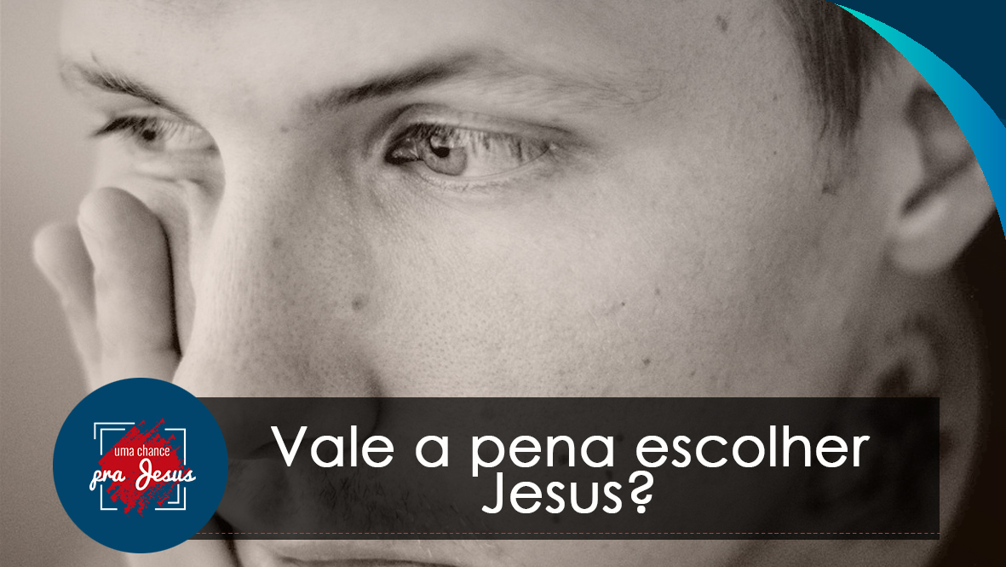
Notes:
E você fica pensando que provavelmente terá que deixar alguns amigos, mudar seus hábitos, deixar de frequentar alguns lugares que hoje frequenta, mudar até alguns tipos de roupa que você usa. Isto sem contar que provavelmente até seus hábitos alimentares mudarão para seguir a Jesus.

Slide 14

Notes:
Vem então a pergunta novamente: Será que COMPENSA? Parece que Deus prende as pessoas, ou, só quer para elas aquilo que elas não querem. Alguns pensam que os pedidos de Deus tiram tudo o que há de bom na sua vida e que Deus interfere demais. Acham que Deus deveria dar mais liberdade para as pessoas.

Slide 15

Notes:
IV. A RECOMPENSA
Se Deus nos criou e nos conhece, assim sendo, Ele também sabe oque é melhor para nós. E, não tenha dúvidas, escolher Jesus sempre será a melhor escolha.

Slide 16

Notes:
Mateus 19:29 diz assim: “E todo aquele que tiver deixado casas, ou
irmãos, ou irmãs, ou pai, ou mãe [ou mulher], ou filhos, ou campos,
por causa do meu nome, receberá muitas vezes mais e herdará a vida
eterna.”

Slide 17

Notes:
Deus nunca pede que você deixe alguma coisa sem lhe dar muito mais em troca. Atrás de cada pedido de Deus existe uma bênção.
Os resultados você sente ainda nesta vida. Nós podemos identificar pelo menos pelo menos três benefícios que são visíveis e recebidos agora.

Slide 18

Notes:
1. Liberdade. Parece que é isso que você perde, como então a liberdade é um benefício que temos por escolher Jesus?

Slide 19

Notes:
Jesus disse: “Eu sou o caminho, e a verdade, e a vida; ninguém vem ao Pai senão por mim.” João 14:6. Ele também disse: “E conhecereis a verdade, e a verdade vos libertará.” João 8:32. Percebeu o que a
Bíblia está dizendo: Jesus é a verdade e a verdade pode libertar você. Sim, esta é a primeira vantagem de escolher Jesus: Libertação.

Slide 20

Notes:
Jesus disse: “Eu sou o caminho, e a verdade, e a vida; ninguém vem ao Pai senão por mim.” João 14:6. Ele também disse: “E conhecereis a verdade, e a verdade vos libertará.” João 8:32. Percebeu o que a
Bíblia está dizendo: Jesus é a verdade e a verdade pode libertar você. Sim, esta é a primeira vantagem de escolher Jesus: Libertação.

Slide 21

Notes:
Jesus disse: “Eu sou o caminho, e a verdade, e a vida; ninguém vem ao Pai senão por mim.” João 14:6. Ele também disse: “E conhecereis a verdade, e a verdade vos libertará.” João 8:32. Percebeu o que a
Bíblia está dizendo: Jesus é a verdade e a verdade pode libertar você. Sim, esta é a primeira vantagem de escolher Jesus: Libertação.

Slide 22

Notes:
Imagine dois garotos de 18 anos que querem mudar de vida. Um é cristão fiel e outro sem religião. Se quiserem deixar a vida que levam, qual dos dois vai ter mais facilidade? Quem não vai ter dificuldade para abandonar costumes mundanos? Quem é livre de verdade?

Slide 23

Notes:
2. Felicidade.

Slide 24

Notes:
Felicidade é viver bem, é aproveitar o máximo de acordo com o propósito e as características que fomos criados. Só o criador sabe como alguma coisa funciona bem, pois foi Ele que nos “inventou”, Ele sabe o funcionamento ideal da nossa mente, do nosso corpo e tudo mais.

Slide 25

Notes:
A Bíblia é o manual do fabricante. É o livro de Deus que revela como nossa vida pode funcionar bem. Você pode agir como quiser, mas só
tem uma forma de funcionar bem.

Slide 26

Notes:
Para você ter uma ideia vamos comparar o ser humano com um produto eletrônico recém comprado, uma TV ou um aparelho de DVD. Junto, na caixa, você vai receber o manual do fabricante. Quando você abre o manual vai encontrar vários “nãos”, por exemplo: não ligue em outra voltagem diferente de 110 volts, não ligue em bateria, não deixe num lugar abafado, não deixe exposto ao sol ou temperaturas altas, não deixe exposto à umidade... Tantos “nãos” para dizer: “Só tem um jeito de funcionar bem. Não tente outros”. Os “nãos” existem para ajudar a vida do proprietário e para fazê-lo feliz. Para que tudo funcione bem. Para mostrar que só existe uma única forma como fazer o produto funcionar bem. Também é assim com Deus, Ele preparou uma fórmula para que sua vida “funcione bem”.
3

Slide 27

Notes:
3. Proteção. Estamos livres dos três grandes problemas que afetam as famílias: sexo, drogas e violência.

Slide 28
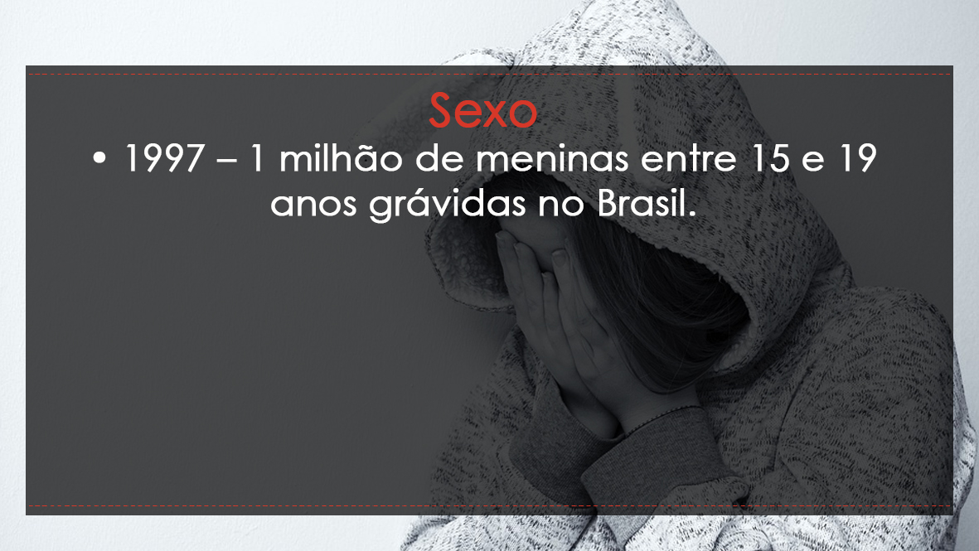
Notes:
Sexo:
• 1997 – 1 milhão de meninas entre 15 e 19 anos grávidas no Brasil.
• 1997 – 3 milhões (15-24) infectada de AIDS – mundo.
• 55 mil abortos inseguros todos os dias no mundo.
• 1,4 milhão de abortos anualmente no Brasil.

Slide 29
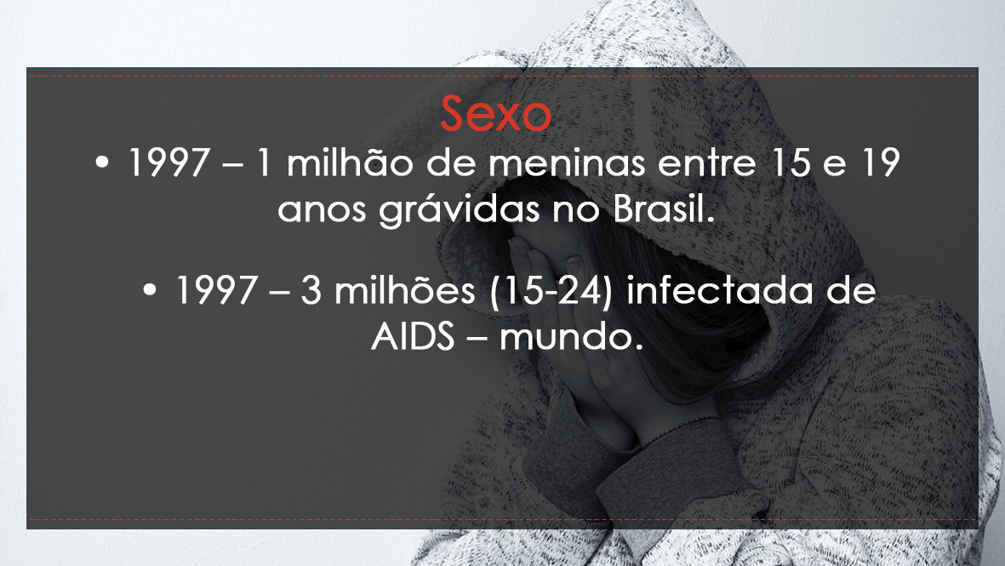
Notes:
Sexo:
• 1997 – 1 milhão de meninas entre 15 e 19 anos grávidas no Brasil.
• 1997 – 3 milhões (15-24) infectada de AIDS – mundo.
• 55 mil abortos inseguros todos os dias no mundo.
• 1,4 milhão de abortos anualmente no Brasil.

Slide 30
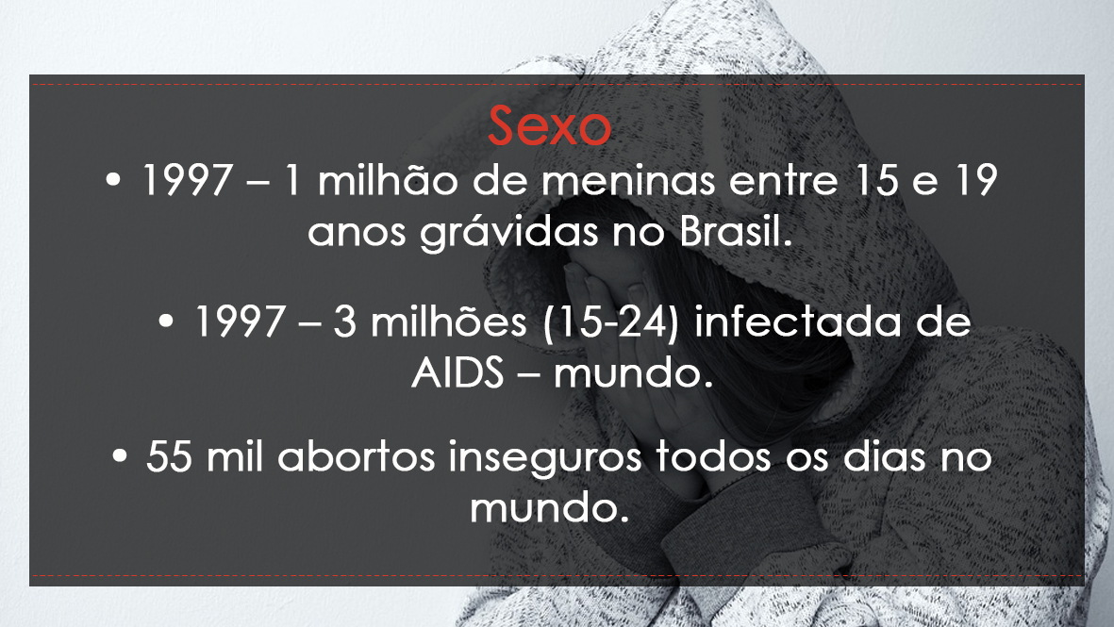
Notes:
Sexo:
• 1997 – 1 milhão de meninas entre 15 e 19 anos grávidas no Brasil.
• 1997 – 3 milhões (15-24) infectada de AIDS – mundo.
• 55 mil abortos inseguros todos os dias no mundo.
• 1,4 milhão de abortos anualmente no Brasil.

Slide 31
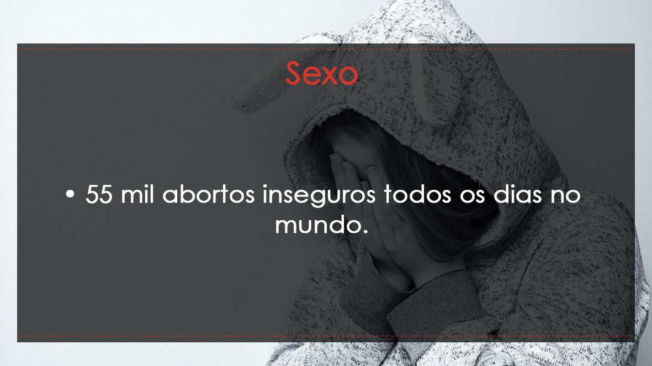
Notes:
Sexo:
• 1997 – 1 milhão de meninas entre 15 e 19 anos grávidas no Brasil.
• 1997 – 3 milhões (15-24) infectada de AIDS – mundo.
• 55 mil abortos inseguros todos os dias no mundo.
• 1,4 milhão de abortos anualmente no Brasil.

Slide 32
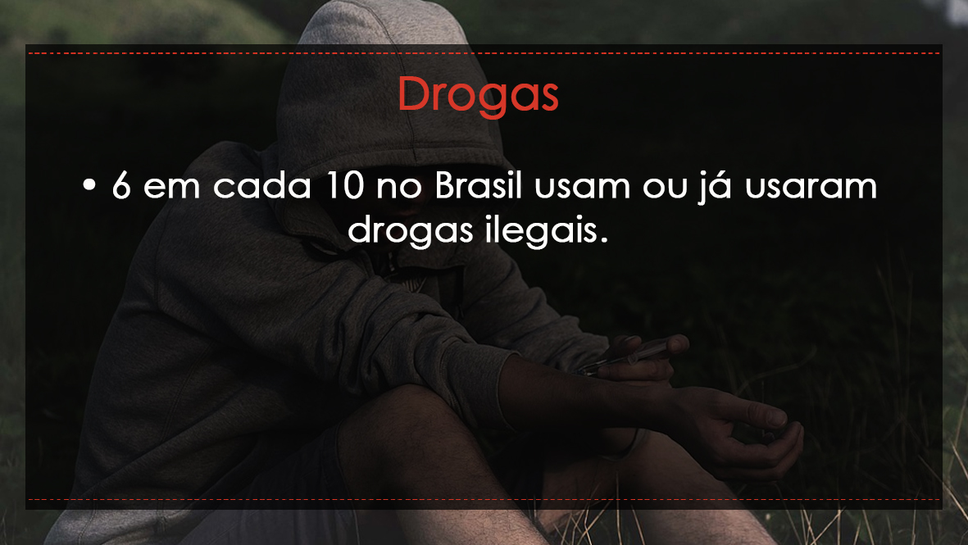
Notes:
Drogas:
• 6 em cada 10 no Brasil usam ou já usaram drogas ilegais.
• A mais usada é o crack que afeta o sistema nervoso.

Slide 33
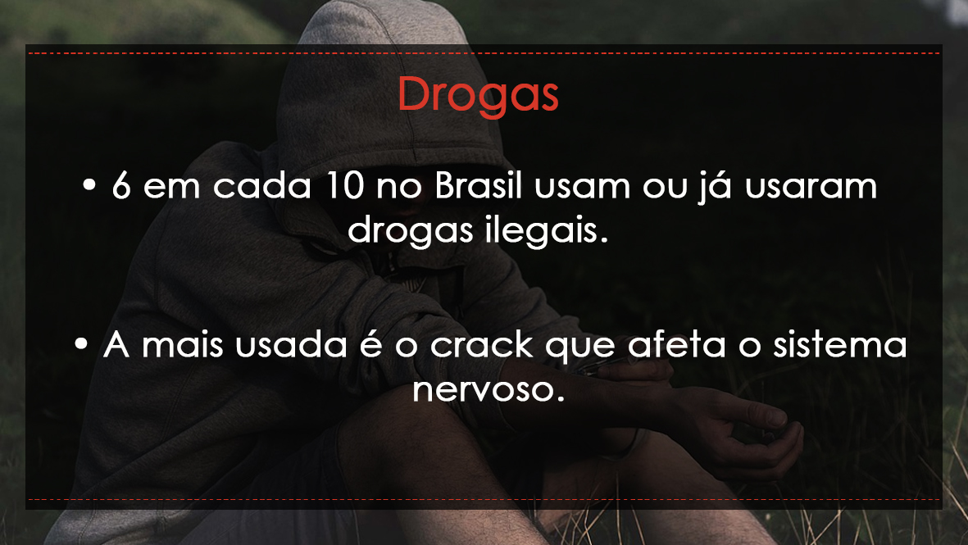
Notes:
Drogas:
• 6 em cada 10 no Brasil usam ou já usaram drogas ilegais.
• A mais usada é o crack que afeta o sistema nervoso.

Slide 34

Notes:
Violência:
• 60 mil jovens morreram nos últimos cinco anos no Brasil envolvidos
em brigas ou assaltos.
Aquele que deixa tudo e segue a Cristo está livre de todas estas
coisas. Perdemos ou ganhamos ao escolher seguir a Cristo?

Slide 35
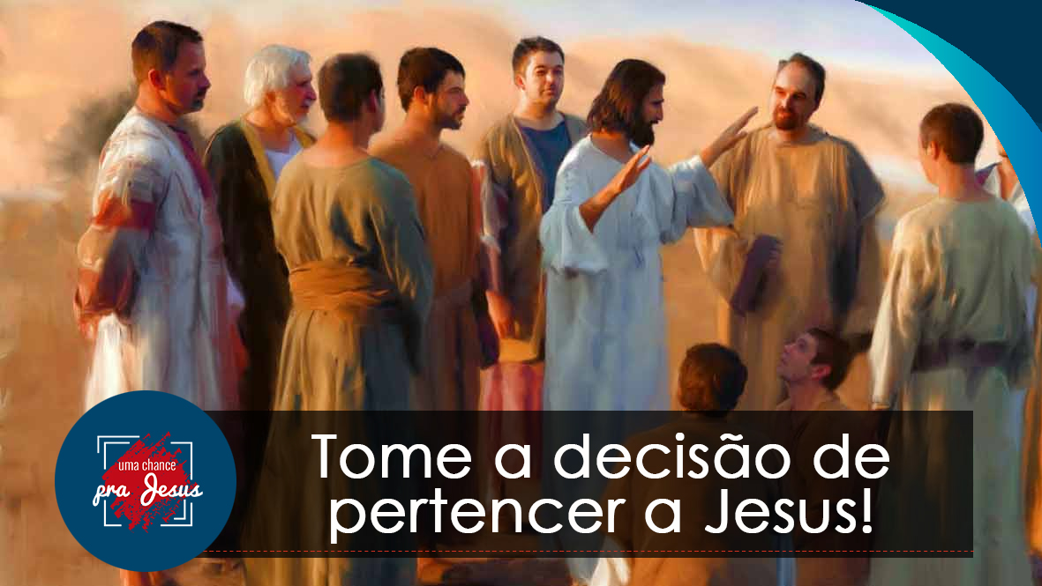
Notes:
V. CONCLUSÃO E APELO
Você só tem a ganhar seguindo a Jesus, você só tem a ganhar escolhendo a Jesus. Não perca tempo em fazer sua decisão. Além de
felicidade e paz na terra, a recompensa maior será no Céu ao receber a vida eterna. Tome a decisão de ser livre, tome a decisão de
pertencer a Jesus. Jesus quer dar a você neste momento a melhor chance...Eu quero orar com você e por você!

Slide 36

PRÓXIMO TEMA:

Slide 38

TEXTO

Slide 39
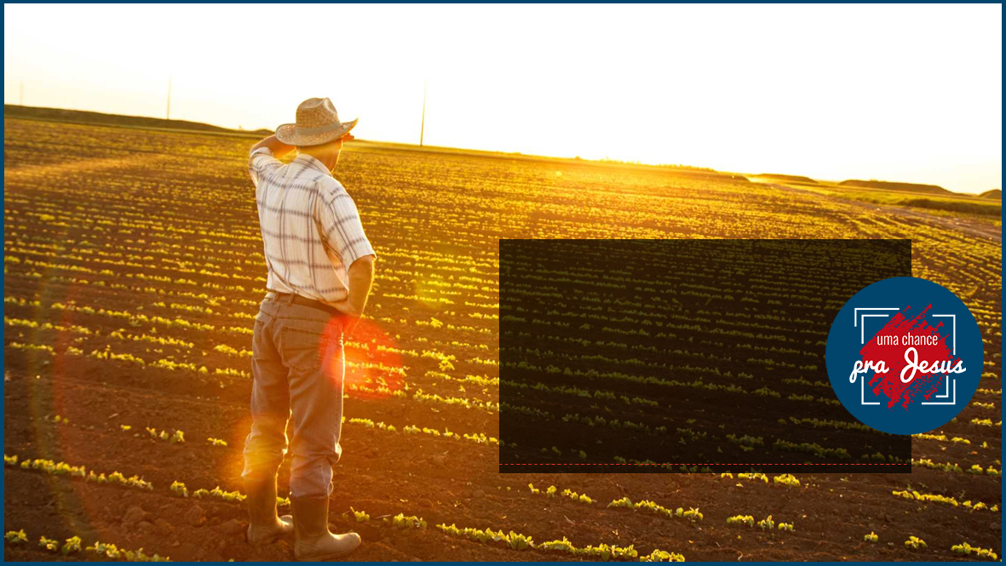
TEXTO

Slide 40
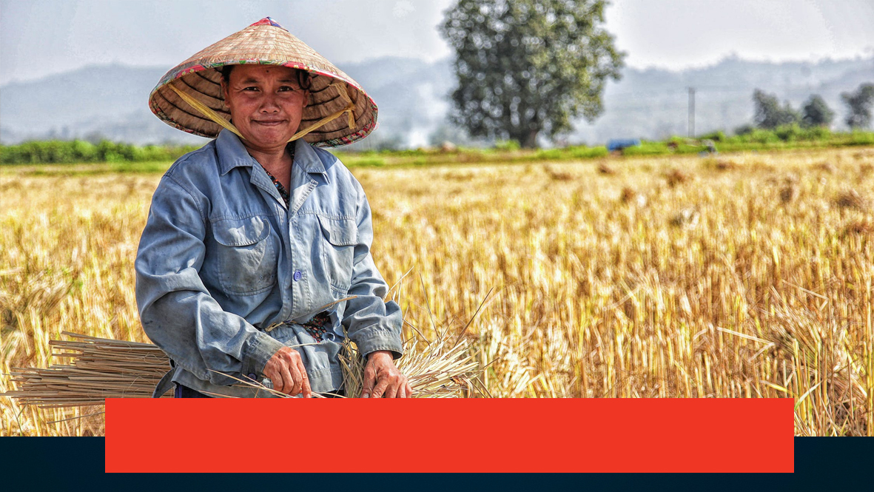
TEXTO

Slide 41
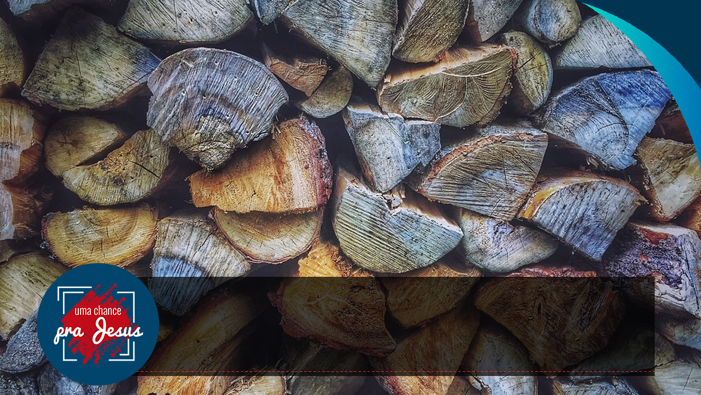
TEXTO

Slide 42

TEXTO
TEXTO

Slide 43

TEXTO

Slide 44

TEXTO

Slide 45

TEXTO

Slide 46

TEXTO

Slide 47
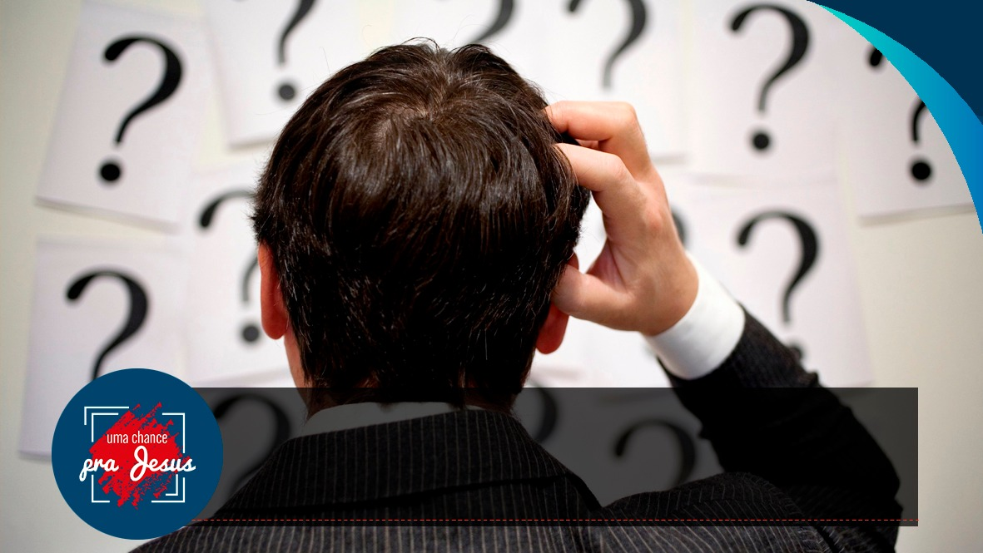
TEXTO

